Slide 1
Estrelas Cadentes
Sessão Astronomia
Diego Scanavachi custódio

Slide 2
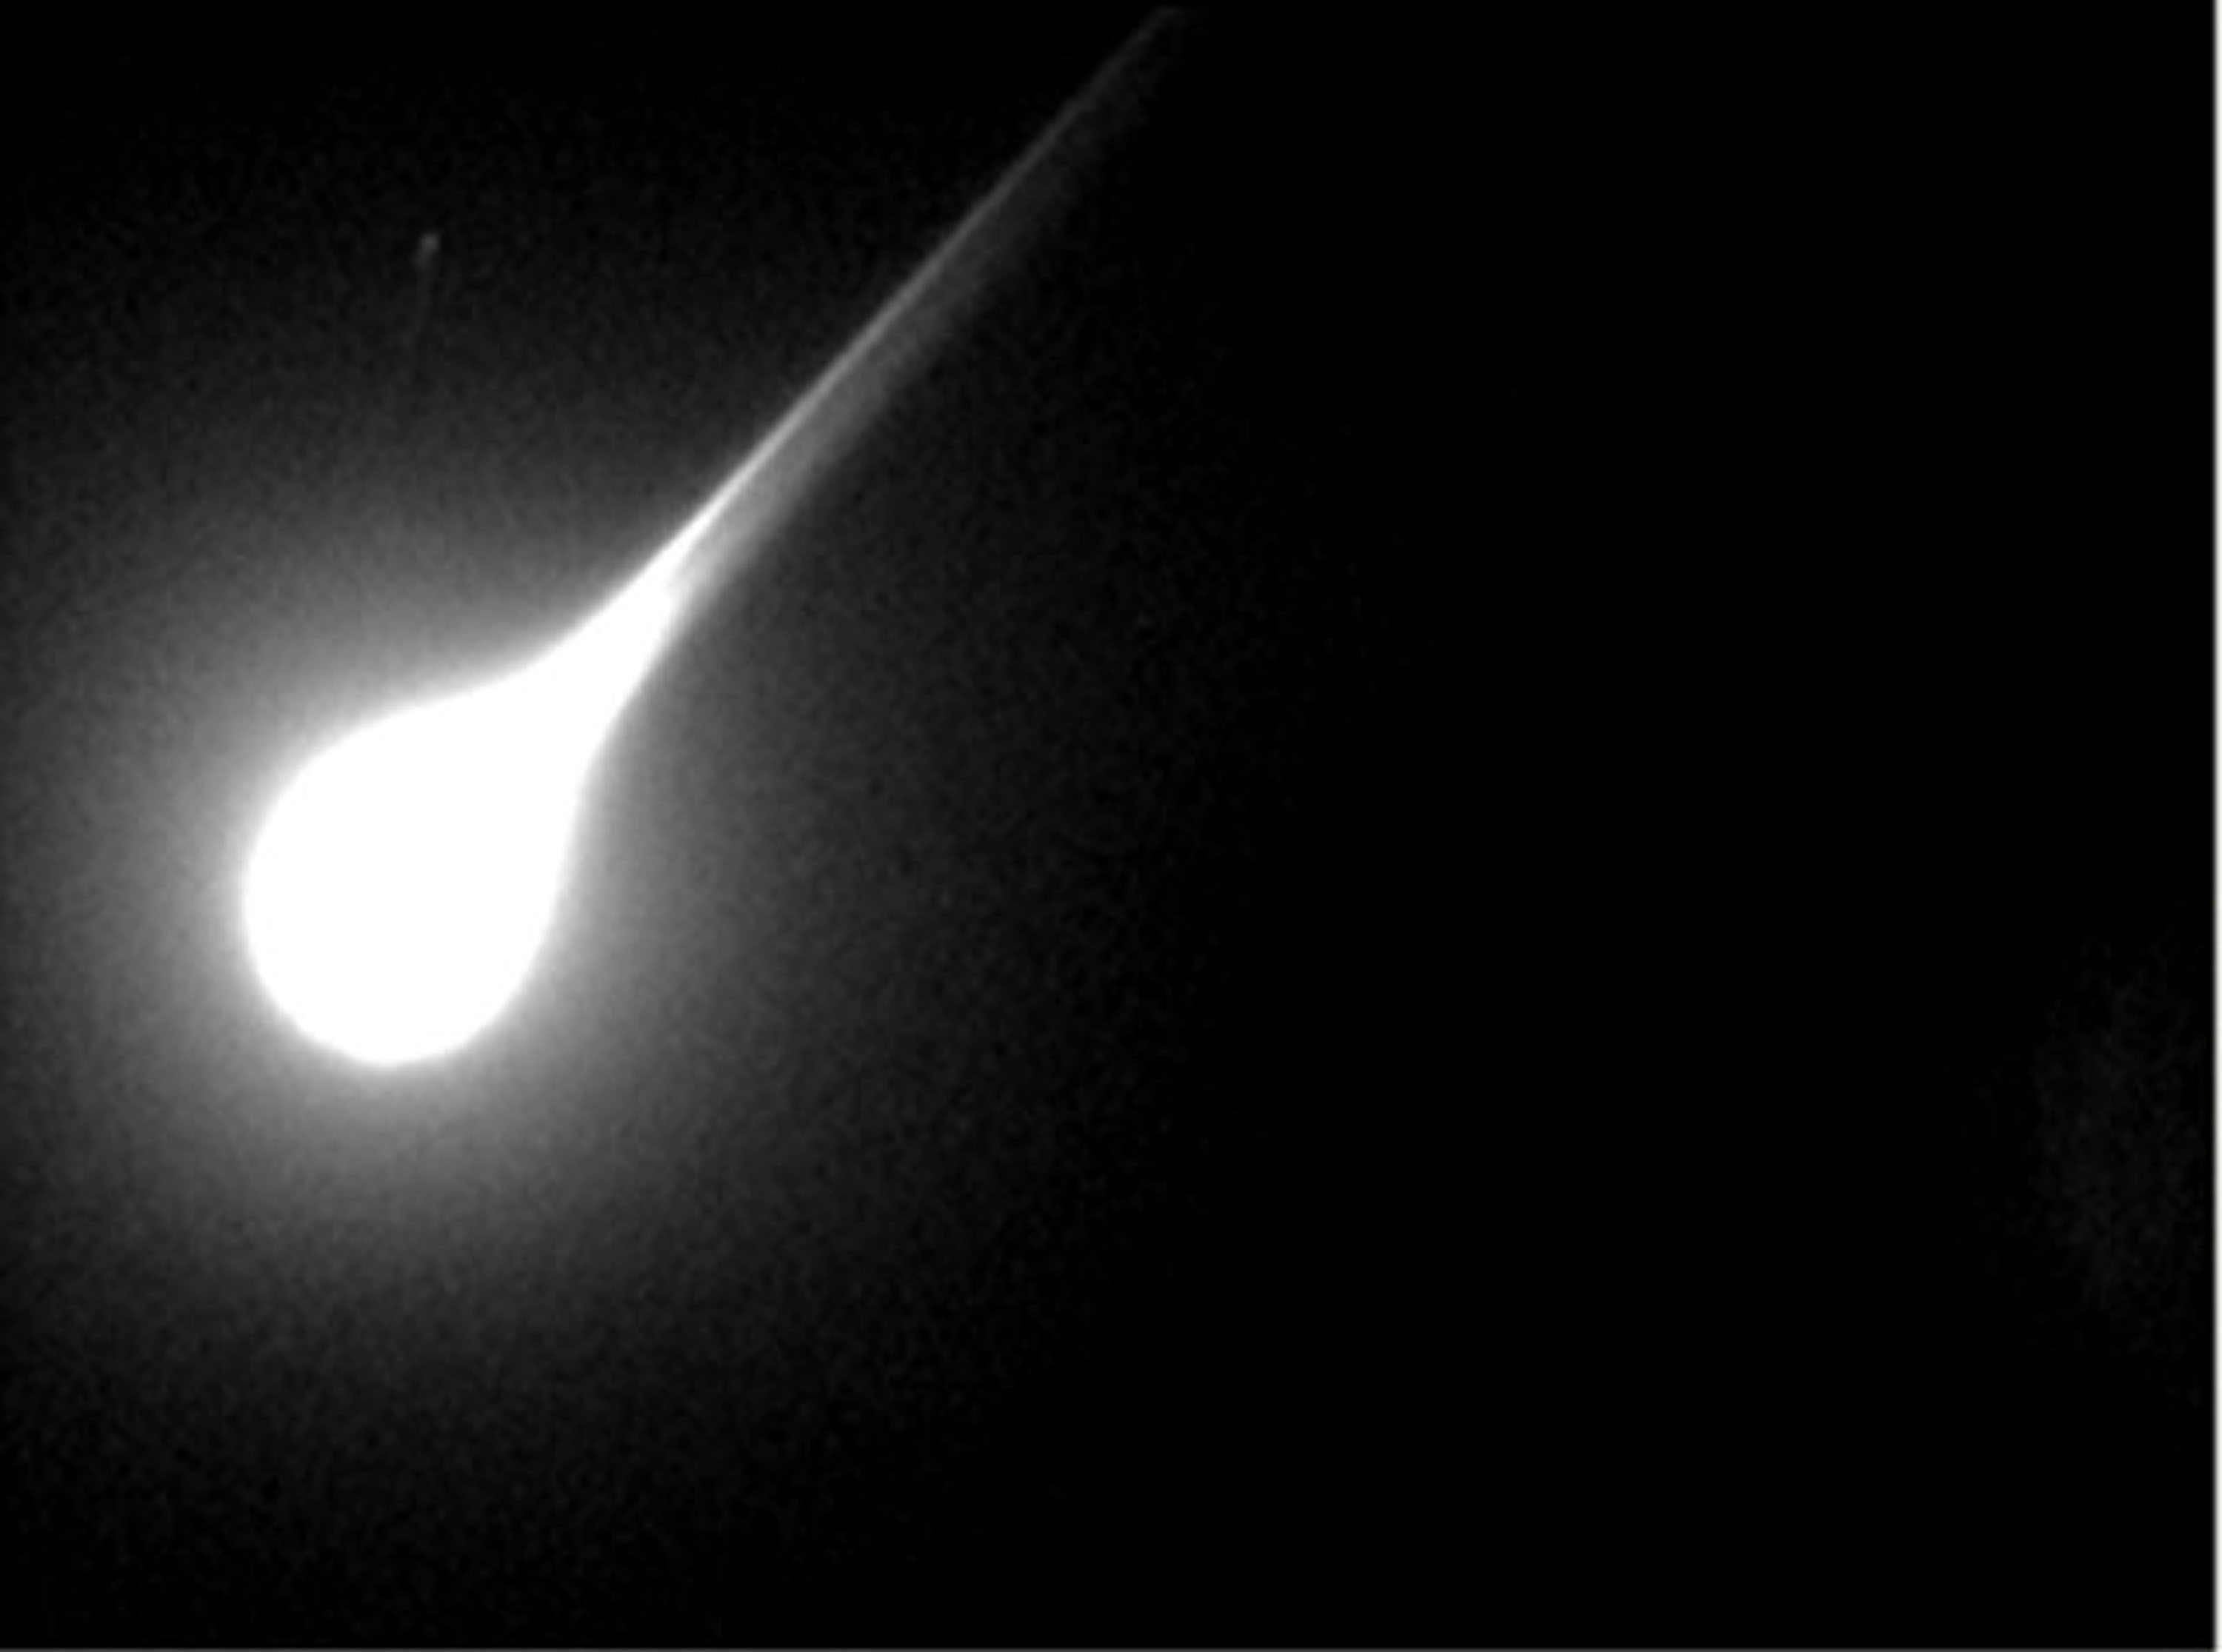
O que são?

Slide 3
É perigoso?

Slide 4
Chuvas de meteoros

Slide 7
Porque acontecem?

Slide 8
E esse mês?

Slide 9
Eta-aquarídeas

Slide 10
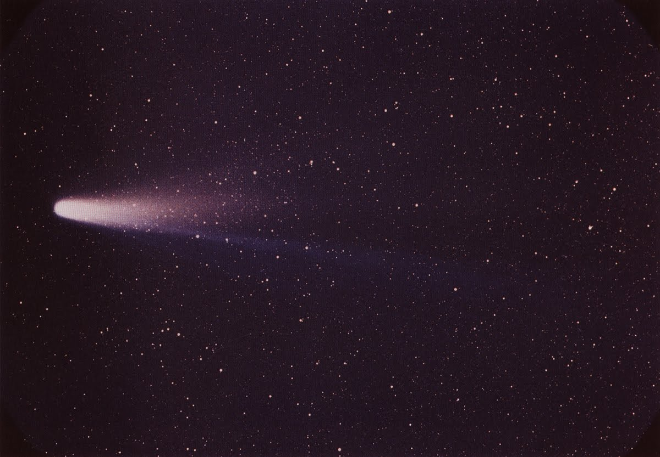
A associação dessa chuva de meteoros com o cometa 1P/Halley foi descoberta em 1876 pelo astrônomo Alexander Stewart Herschel e confirmada nos anos subsequentes.

Slide 11
Librídeos de maio

Slide 12
Stellarium
Pico dia 06 de maio as 21hs.
Melhor horário para observação dia 07 de maio as 4hs.

Slide 13
Chuvas de meteoros em Maios
Chuva | P | M | C | CCT | THZ | r | V | LUA(%) | Comentário
Eta Aquarídeos (ETA) | 19/abr | 06/mai | Aquário | a = 22:32 | 70 | 2.4 | 55 | 12% | 8.1
 | 28/mai |  |  | d = -01
Librídeos de Maio | 01/mai | 06/mai | Libra | a = 14:52 | 2 a 7 | ? | ? | s/l - 12% | Lua não atrapalha a observação.
 | 09/mai |  |  | d = -18
Eta Lirídeos (ELY) | 03/mai | 09/mai | Lira | a = 19:08 | 3 | 3.0 | 43 | s/l | Lua não atrapalha a observação.
 | 14/mai |  |  | d = +44
Ophiuchideos do Sul de Maio | 21/abr | 13/mai | Ofíuco | a = 16:48 | ? | ? | ? | s/l | Lua não atrapalha a observação.
 | 04/jun |  |  | d = -23
Ophiuchideos do Norte de Maio | 08/abr | 18/mai | Ofiúco | a = 16:52 | 3 | ? | ? | 58% - s/l | Lua não atrapalha a observação.
 | 16/jun |  |  | d = -15
Sagitarídeos | 15/abr | 19/mai | Sagitário | a = 18:48 | 5 | ? | 30 | 69% - s/l | Conjunto de diversas chuvas.
 | 15/jun |  |  | d = -03
Fonte: http://www.momentoastronomico.com.br/#chuva

Slide 14
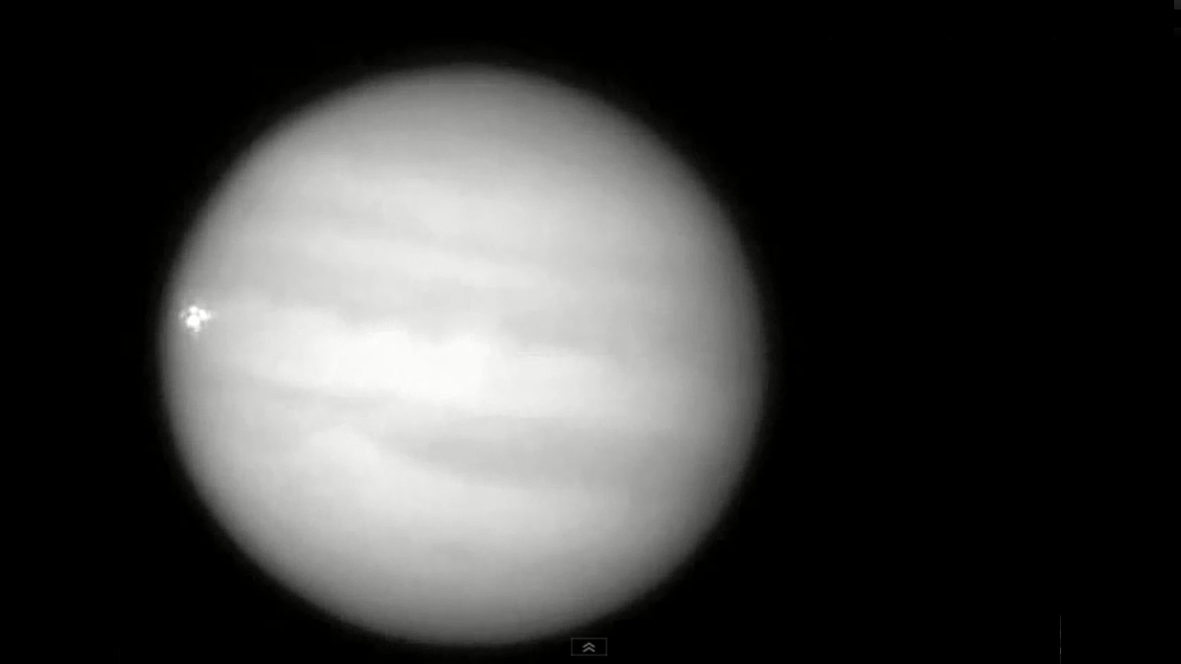
E em outros planetas e corpos celestes?

Slide 15
Impacto em jupiter
http://www.youtube.com/watch?feature=player_embedded&v=jIkr86xKcwQ

Slide 16
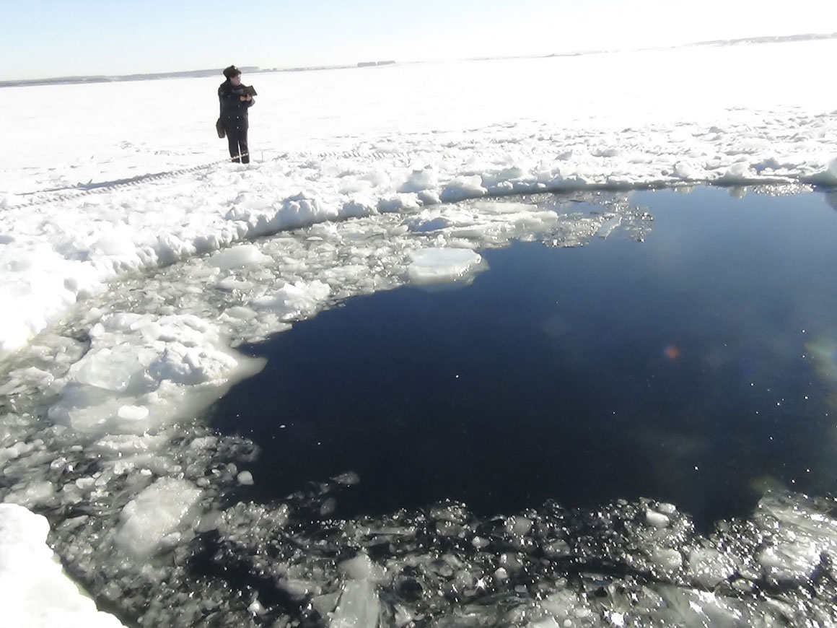
E na terra?

Slide 17
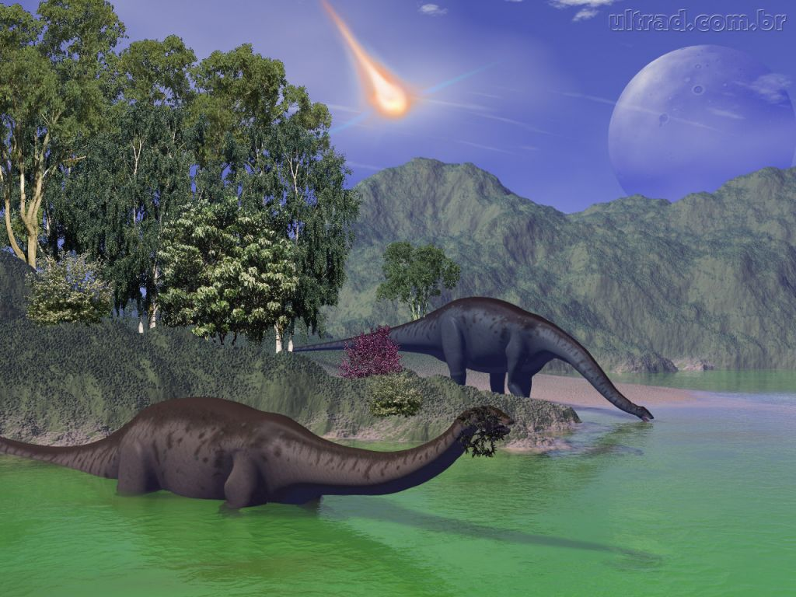
Dinossauros

Slide 18
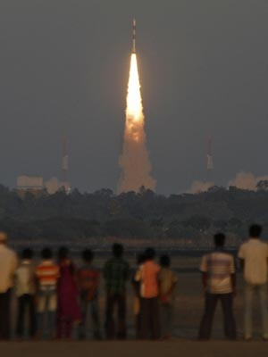
Ameaças?
Esse ano foi enviado um satélite de montiramento de asteroides e lixo especial que possam vir a ameaçar a Terra.

Slide 19
Obrigado
Diego Scanavachi Custódio : Licenciatura em Física – IFSC – USP
Monitor do Observatório Dietrich Schiel

